Slide 1
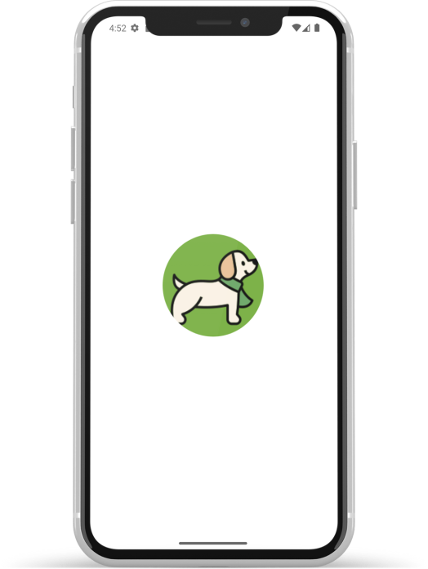
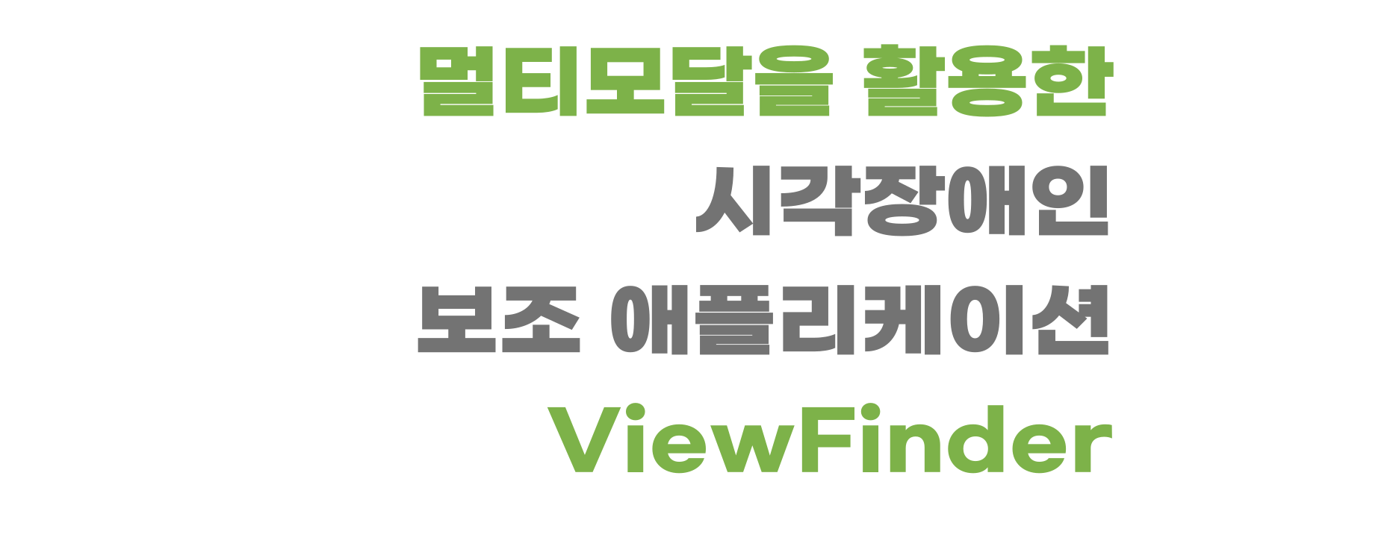

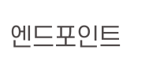

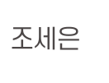

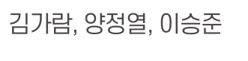
Notes:
안녕하십니까 엔드포인트팀 발표 시작하겠습니다. 저는 발표를 맡은 조세은입니다. 저희 프로젝트의 주제는 멀티모달을 활용한 시각장애인 보조 애플리케이션 ‘viewfinder’ 개발입니다.

Slide 2
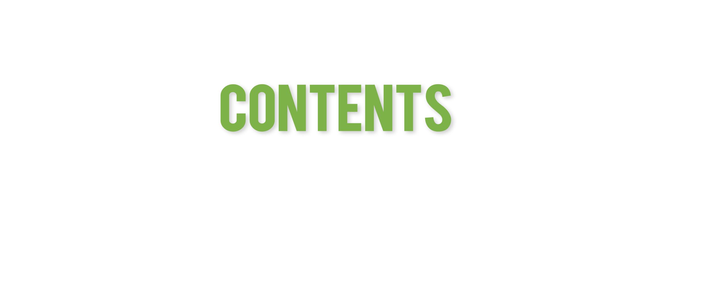
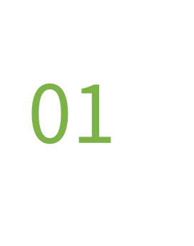
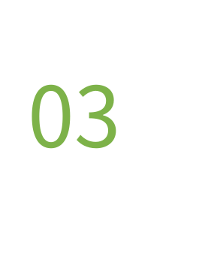


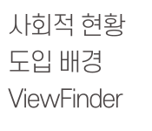
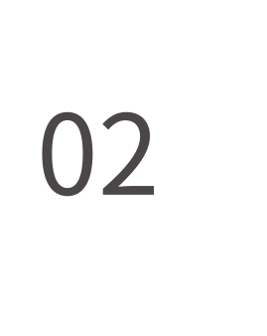
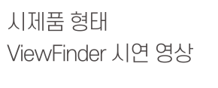
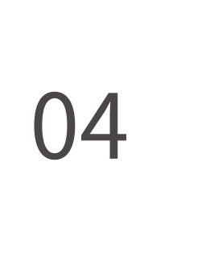
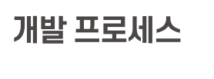
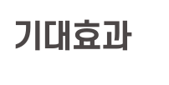
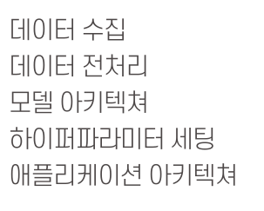

Slide 3



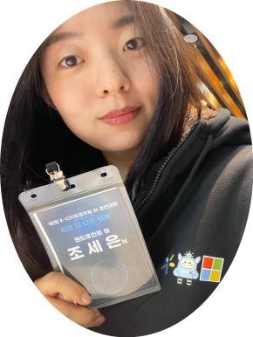
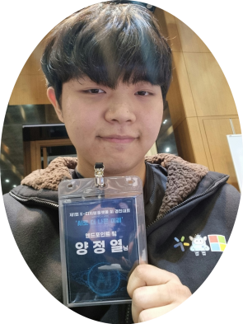
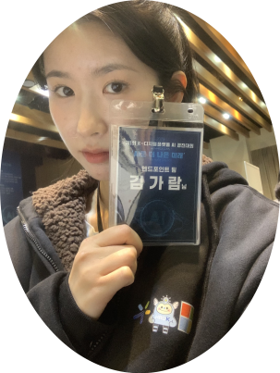
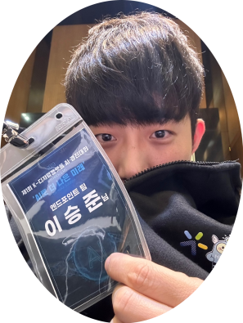
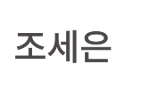

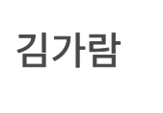
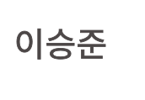

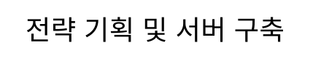
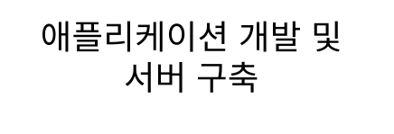
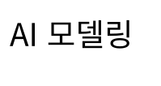
Notes:
저희는 모두 서울과학기술대학교 산업공학과에 재학 중이며, 인공지능을 활용해 디지털 격차를 해소하겠다는 하나의 목표를 가지고 모였습니다.
다음과 같이 역할 분담을 통해 협업을 하여 프로젝트를 진행하였습니다.

Slide 4







Slide 5
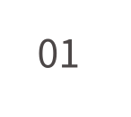


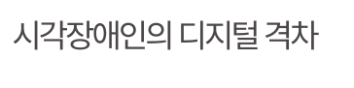
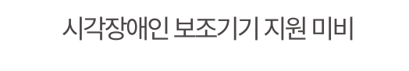
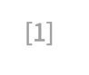
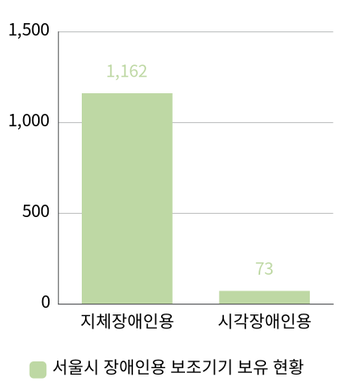
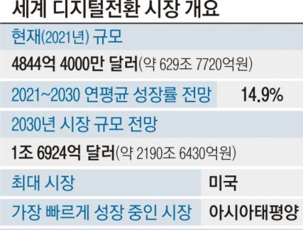
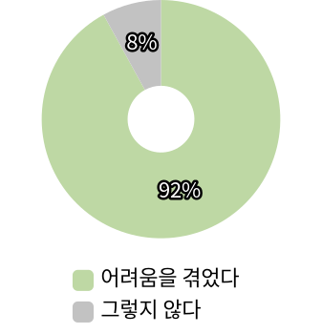
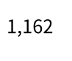
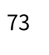
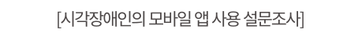


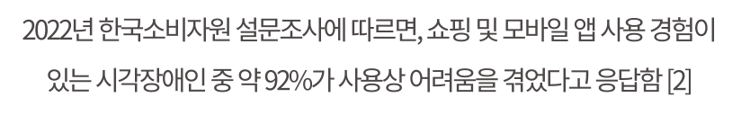
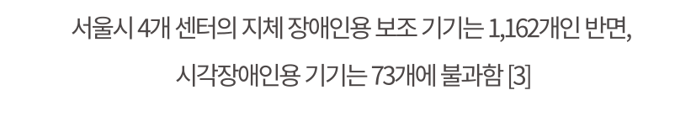

Slide 6

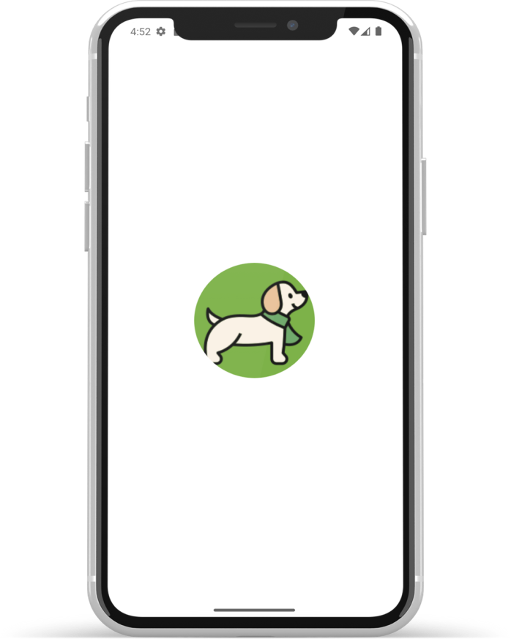

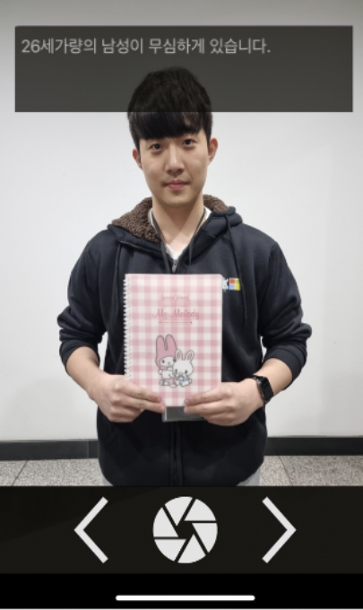


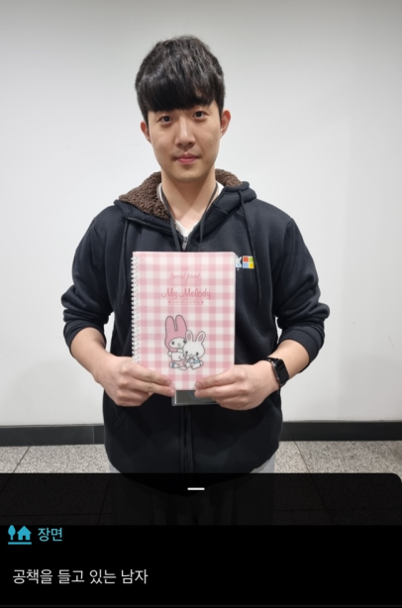
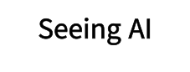
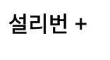
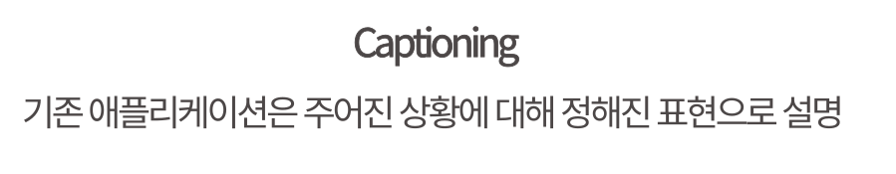
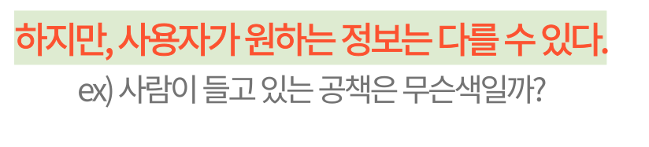
Notes:
이러한 배경 속에서 시각장애인들을 도와줄 수 있는 보조애플리케이션에 대한 필요성이 대두되고 있습니다.
하지만 기존 애플리케이션은 시각 장애인들에게 충분한 시각적 정보를 제공해 주지 못하고 있습니다.
다음과 같은 이미지에서 알 수 있듯이, 기존 애플리케이션은 주어진 상황에 대해 정해진 표현으로만 정보를 제공하여 준다는 단점, 즉 captioning 방식이라는 점입니다.
하지만 사용자가 원하는 정보는 다를 수 있습니다.

Slide 7

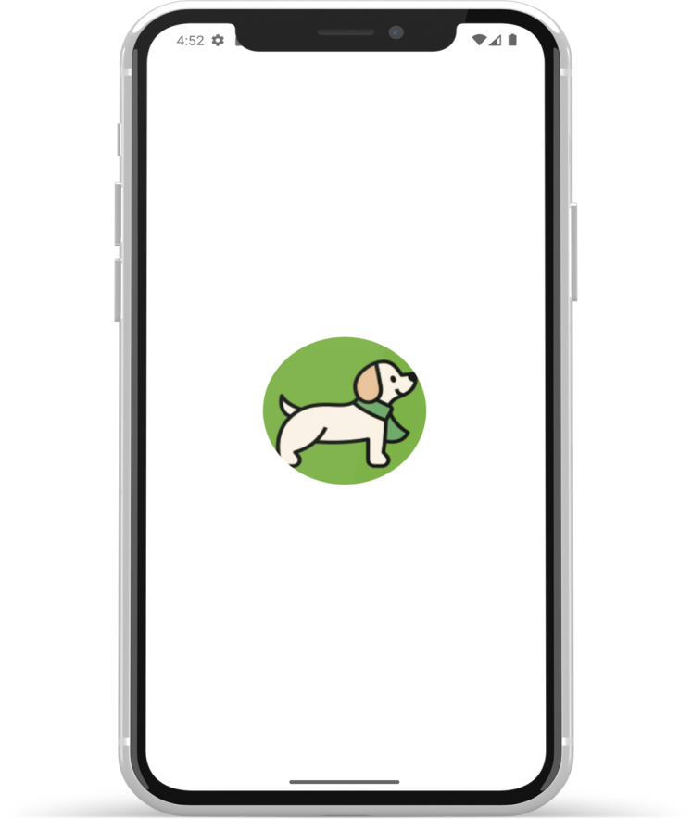
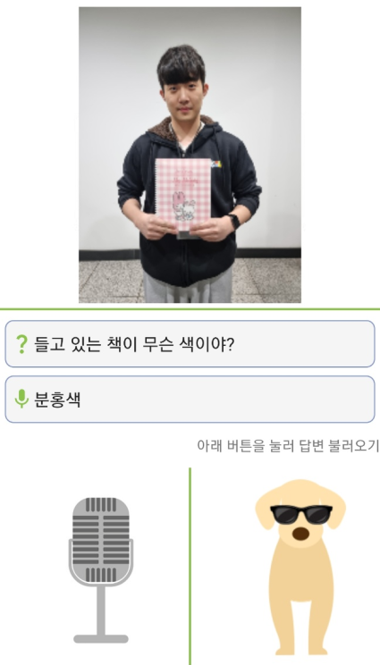

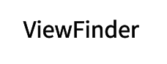
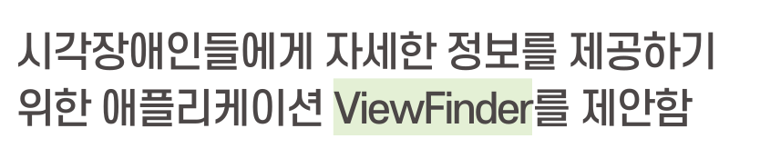

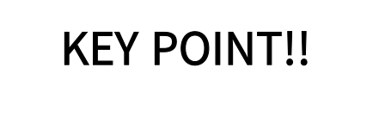
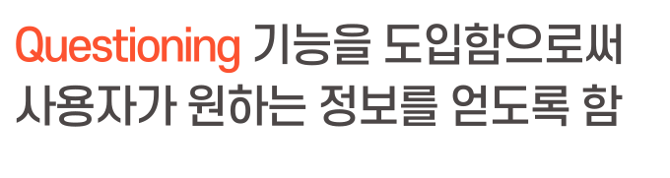
Notes:
이를 보완하기 위해 ‘viewfinder’ 애플리케이션을 개발하였습니다.
사용자가 직접 질문하여 원하는 정보를 얻는 questioning 기능을 도입함으로써 사용자의 의도에 적합한 답변을 제공하여 줄 수 있습니다.

Slide 8







Slide 9


















Notes:
저희 프로젝트의 Task는 인간의 상식이나 배경지식을 바탕으로, 이미지 관련 질문에 대해 이미지 속에서 답을 찾아야 하는 과정입니다.
AI Hub에서 멀티모달 질의응답 데이터를 수집하였습니다. 아래는 다음과 같은 예시입니다.

Slide 10


Notes:
본 프로젝트의 질의 응답 task에 사용되는 데이터는 ~ ~ ~ 세 가지 데이터가 있는데, 각각의 전처리 과정은 다음과 같습니다.

Slide 11


Notes:
저희가 사용한 VQA모델은 이미지를 처리하는 모델과 자연어를 처리하는 모델의 결합으로 이루어져 있는데,
이미지를 처리하는 모델은 restnet50을 사용하고 자연어를 처리하는 모델은 bert를 사용하여 그 결과로 pointwise multification을 진행하였습니다.

Slide 12












Notes:
모델의 설정은 다음과 같고, 하이퍼 ~

Slide 13




Notes:
이렇게 구축한 모델을 사용하기 위하여 다음과 같은 애플리케이션 아키텍쳐를 구성하였습니다.
먼저, 사용자가 이미지와 음성을 입력하면 구글 STT API를 활용하여 음성을 텍스트로 변환합니다.
변환한 텍스트와 이미지를 함께 flask로 구축한 서버로 보내고 이전에 구축한 모델로부터 요청에 대한 응답의 값을 텍스트로 받아옵니다.
받아온 텍스트는 구글 TTS API를 활용하여 텍스트를 다시 음성으로 변환하여 사용자에게 질문에 대한 원하는 답변을 제공합니다.

Slide 14






Slide 15








Notes:
시제품 형태는 다음과 같습니다
먼저 화면 상단에 카메라 뷰를 클릭하여 확인하고 싶은 물체 혹은 상황을 촬영합니다.
촬영을 마치고 화면 왼쪽 하단에 마이크 뷰를 선택하여 질문을 음성으로 입력합니다.
질문을 마치면 STT 기능으로 텍스트로 자동 변환됩니다
오른쪽 하단 강아지 뷰를 클릭하여 이미지와 질문을 서버로 보내 원하는 답변을 요청하고
요청에 대한 응답을 받아옵니다. 응답은 텍스트로 받아오고 TTS 기능을 활용하여 음성으로 변환하여 사용자에게 원하는 답변을 제공합니다

Slide 16




https://www.youtube.com/shorts/B6P652DpLWk
Notes:
다음은 viewfinder 시연 영상입니다.
저희가 직접 애플리케이션을 사용하여 시연 영상을 담아보았습니다.

Slide 17



Slide 18










Slide 19


Notes:
저희가 참고한 문헌들 입니다

Slide 20









